Slide 1

Analisi Comparativa tra OS161 e Minix3 per Sistemi Embedded e Computer general purpose
Federica Lupoli s318018
Jacopo Sergio s317647

Slide 2
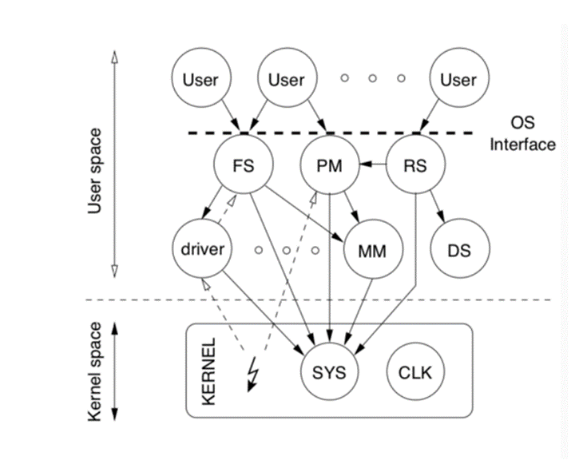
Minix3
MINIX è basato su un microkernel (circa 12.000 righe di codice) che funziona in modalità kernel. Il resto del sistema operativo funziona come un insieme di processi server, ciascuno protetto dalla MMU hardware. Questi processi includono il file system virtuale, uno o più file system effettivi, il gestore della memoria, il gestore dei processi, il server di reincarnazione e i driver del dispositivo, ciascuno eseguito come processo separato in modalità utente.Una conseguenza di questa progettazione è che i guasti del sistema dovuti a bug o attacchi vengono isolati

Slide 3

OS161
Minix3
System calls
Le system call vengono invocate attraverso un'interfaccia standardizzata, spesso tramite l'istruzione di interruzione (syscall), e vengono gestite dal kernel attraverso una tabella dedicata.
Sincronizzazione I meccanismi per l’accesso controllato a risorse condivise come semafori, lock, spinlock, condvar e waitchannel
Memoria virtuale ed MMU
OS161 implementa una gestione della memoria virtuale attraverso l'utilizzo di segmentazione e paginazione, con l'unità di gestione della memoria (MMU) responsabile della traduzione degli indirizzi virtuali in indirizzi fisici.
Scheduling
Implementa uno scheduler di tipo Round Robin con priorità
Adotta un modello di scheduling a livelli multipli con una coda di feedback per ciascun livello di priorità.
Implementa una regolazione dinamica delle priorità basata sul comportamento esecutivo dei processi.
Networking
Il supporto di rete è integrato direttamente nel kernel monolitico, che include driver di dispositivo, un semplice stack di rete con supporto per protocolli standard come TCP/IP, e un'interfaccia di programmazione delle socket. I driver di dispositivo gestiscono l'hardware specifico delle schede di rete, e il sistema fornisce un'API semplificata per la comunicazione di rete attraverso syscall.
System calls
Molte funzionalità del sistema operativo sono implementate come servizi esterni al kernel, spesso specializzate per riflettere la modularità del sistema e supportare funzionalità avanzate come il hot swapping.
Sincronizzazione
Oltre ai meccanismi simili ad os161, vengono utilizzati timer watchdog e un meccanismo di scambio di messaggi
Memoria virtuale ed MMU
Il meccanismo è molto simile a quello usato da OS161, tuttavia a le ottimizzazioni e le caratteristiche specifiche possono variare in base alle esigenze e alla progettazione specifica di ciascun sistema.
Scheduling
Politica di scheduling basata su Round Robin con estensioni.
Pianificazione a livelli multipli con priorità gestita in modo più sofisticato.
Introduzione di tecniche come l'aging per migliorare la distribuzione delle risorse.
Networking
Il supporto di rete è implementato come parte di un server separato chiamato "INET", che opera come un processo utente all'interno della struttura modulare del microkernel. Il server INET gestisce le interfacce di rete, implementa protocolli standard come TCP/IP e fornisce un'interfaccia di programmazione delle socket.

Slide 4
DeadLock
Un insieme di thread è in deadlock se ogni thread nell’insieme sta aspettando un evento che solo un altro thread nello stesso insieme può generare.
Generalmente l’evento è il rilascio di una risorsa.
Come affrontare il problema?
Ignorare il problema (algoritmo dello struzzo)
Riconoscerlo ed eliminarlo(forzare il rilascio, tramite rollback o terminazione dei thread)
Impedirlo con politiche di allocazione
Evitarlo rimuovendo le condizioni che portano a causarlo (eliminare la condizione di risorse in mutua esclusione)

Slide 5
Deadlock avoidance in Minix3
Gli aspetti chiave del deadlock avoidance includono l'uso di protocolli di ordinamento per acquisire risorse in un ordine predefinito, politiche di assegnazione delle risorse per garantire disponibilità senza deadlock, timeout e rilascio automatico di risorse, rilascio forzato in caso di potenziali deadlock.
Le implementazioni correlate alla gestione dei deadlock sono distribuite in varie parti del kernel.

Slide 6
COSA C’È DI NUOVO?
Un sistema semplificato di gestione delle risorse e rilevamento dei deadlock.

Slide 7

Algoritmo del banchiere
L'algoritmo del banchiere è un algoritmo utilizzato nella gestione delle risorse nei sistemi operativi per prevenire i deadlock.
Il suo obiettivo è assegnare in modo sicuro e efficiente le risorse a thread concorrenti evitando situazioni in cui i thread si bloccano l'uno sull'altro, formando così un deadlock.

Slide 8
Passaggi
Inizializzazione
Richiesta di Risorse
Controllo Sicurezza
Rilascio di Risorse

Slide 9
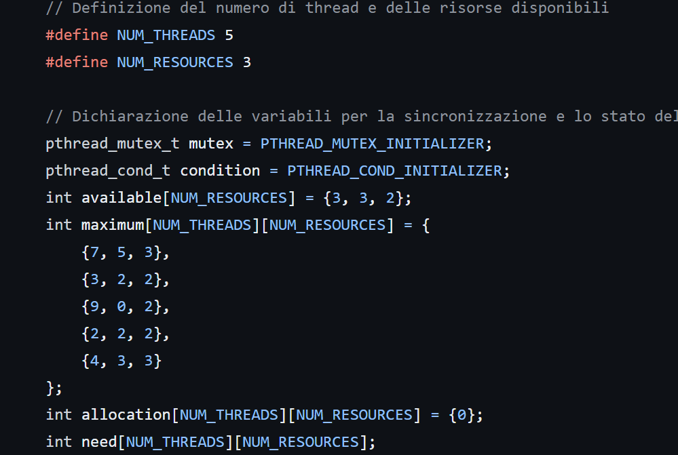
Inizializzazione
Determina il numero massimo di risorse che ogni thread può richiedere.
Registra il numero di risorse disponibili per ogni tipo.
All'inizio di ogni iterazione del ciclo su NUM_THREADS, can_allocate viene inizializzato a 1 (vero), presumendo che il thread corrente possa ottenere le risorse.

Slide 10
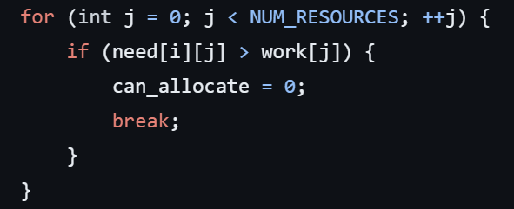
Richiesta di risorse
Quando un thread richiede risorse, verifica se la richiesta può essere soddisfatta senza portare il sistema in uno stato insicuro.Se la richiesta può essere soddisfatta, assegna temporaneamente le risorse al thread e aggiorna lo stato disponibile.
Viene eseguito un ciclo su tutte le risorse (NUM_RESOURCES) per verificare se le risorse richieste dal thread corrente possono essere soddisfatte. Se una risorsa richiesta è maggiore di quanto disponibile, allora can_allocate viene impostato su 0 (falso), indicando che il thread non può ottenere le risorse in modo sicuro in questa iterazione.

Slide 11
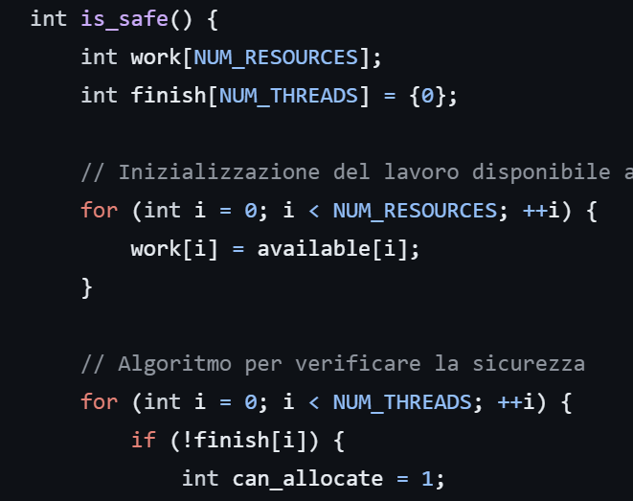
Controllo sicurezza
Dopo ogni assegnazione di risorse, il sistema controlla se l'assegnazione rischia di portare il sistema in uno stato insicuro, cioè un punto in cui qualsiasi successiva richiesta di risorse potrebbe causare un deadlock.
Se lo stato è sicuro, il thread continua l'esecuzione; altrimenti, la richiesta viene respinta o il thread viene messo in attesa.
La funzione is_safe() restituisce 1 se il sistema è in uno stato sicuro e 0 se è in uno stato insicuro.

Slide 12
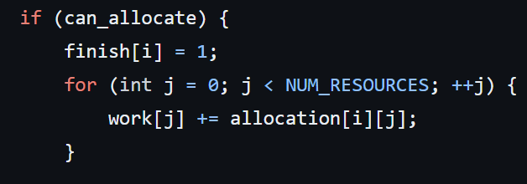
Rilascio risorse
Quando un thread ha finito di utilizzare le risorse, rilascia quelle risorse, che diventano disponibili per altri thread.
Se can_allocate rimane 1 dopo la verifica delle risorse, significa che il thread corrente può ottenere le risorse richieste in modo sicuro senza violare il vincolo del banchiere. Pertanto, il thread viene contrassegnato come terminato (finish[i] = 1), e le risorse allocate dal thread vengono restituite al lavoro disponibile (work[j] += allocation[i][j]).
.

Slide 13
QUALE OUTPUT PRODUCE QUESTO ALGORITMO?

Slide 14
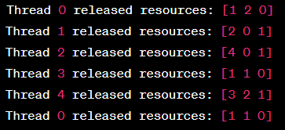
Esempio di output in uno stato sicuro
Ogni thread chiede e rilascia risorse in modo casuale, e il sistema rimane in uno stato sicuro. Ogni riga corrisponde a un thread che rilascia risorse con la quantità specificata tra parentesi quadre.

Slide 15
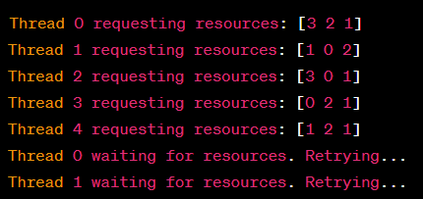
Esempio di output in uno stato NON sicuro
I thread stanno cercando di acquisire risorse, ma il sistema è entrato in uno stato insicuro. Ogni thread è bloccato in attesa di risorse, ma non può progredire, risultando in un ciclo di attesa.

Slide 16
Grazie per l’attenzione!
Federica Lupoli s318018
Jacopo Sergio s317647
https://github.com/ProgrammazioneDiSistema2023-IA-ZZ/Group21.git

